Slide 1
ÚVIN, cvičení 3
Datové struktury II.

Slide 2
Příklad 1: Bankomat
Bankomat má vydat 8 300 Kč.
K dispozici jsou bankovky 5 000, 2 000, 1 000, 500, 200 a 100 Kč.
Navrhněte algoritmus, který tuto částku vyplatí nejmenším počtem bankovek.
Krok | Bankovka | Počet | Zbývá vydat
0 | -
1 | 5000
2 | 2000
3 | 1000
4 | 200
5 | 100

Slide 3
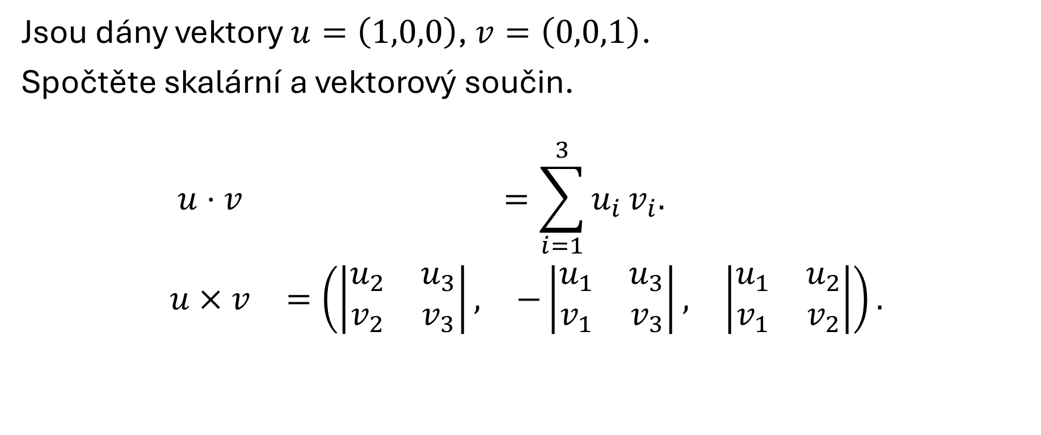
Příklad 2: Skalární a vektorový součin
Jsou dány vektory $u=\left(1,0,0\right)$, $v=\left(0,0,1\right)$.
Spočtěte skalární a vektorový součin.
$$\begin{matrix}u⋅v & =\sum_{i=1}^{3}{u_{i}}v_{i}. \\ u×v & =\left(\begin{matrix}\left|\begin{matrix}u_{2} & u_{3} \\ v_{2} & v_{3}\end{matrix}\right|, & −\left|\begin{matrix}u_{1} & u_{3} \\ v_{1} & v_{3}\end{matrix}\right|, & \left|\begin{matrix}u_{1} & u_{2} \\ v_{1} & v_{2}\end{matrix}\right|\end{matrix}\right).\end{matrix}$$

Slide 4
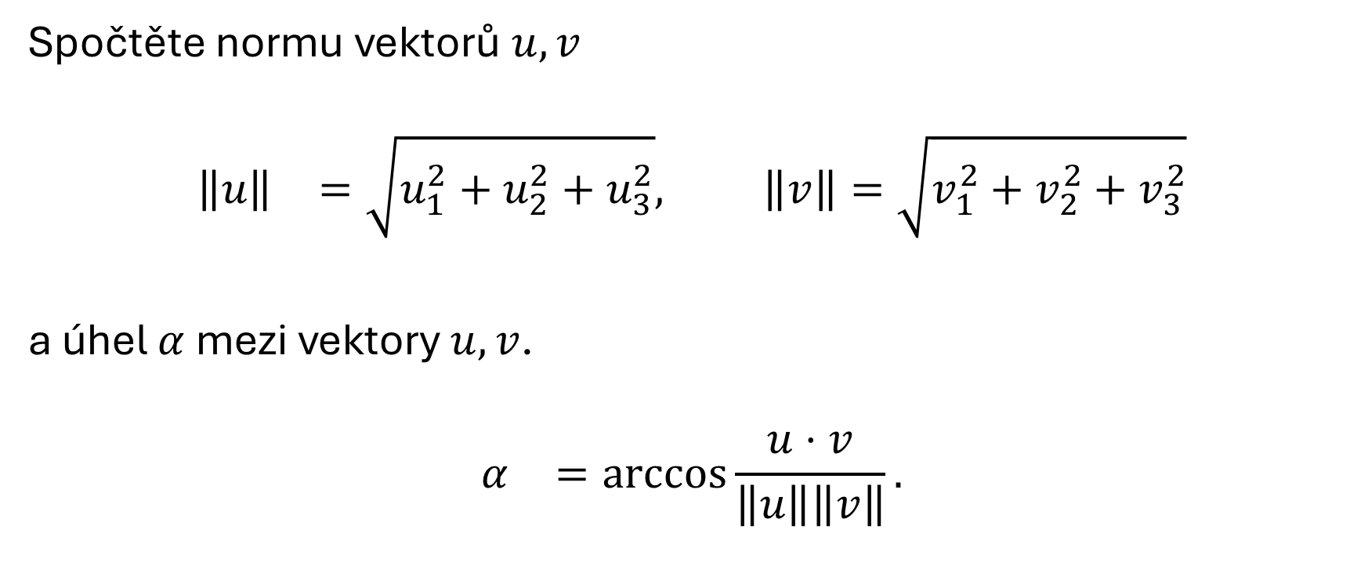
Příklad 3: Norma a úhel
Spočtěte normu vektorů $u,v$
$$\begin{matrix}\left\|u\right\| & =\sqrt{u_{1}^{2}+u_{2}^{2}+u_{3}^{2}}, \left\|v\right\|=\sqrt{v_{1}^{2}+v_{2}^{2}+v_{3}^{2}}\end{matrix}$$
a úhel $α$ mezi vektory $u,v$.
$$\begin{matrix}α & =arccos\frac{u⋅v}{\left\|u\right\|\left\|v\right\|}.\end{matrix}$$

Slide 5
Příklad 4: Hodnota buňky v rastru
Spočtěte průměrnou hodnotu středové buňky (výšky/barvy) v rastru.
Kolik buněk rastr obsahuje?
Zkuste aplikovat i na rastr 4 x 4 či rastr zobecněný s použitím sum() a len().
120 | 105 | 89
105 | ? | 95
98 | 90 | 87

Slide 6
Příklad 5: Sousední buňky v rastru
Najděte všechny sousední pixely ‘x’, které s pixelem ‘o’ sdílejí hranu nebo vrchol.
4- nebo 8- spojitost.
. | . | . | . | .
. | . | x | . | .
. | x | ? | x | .
. | . | x | . | .
. | . | . | . | .
. | . | . | . | .
. | x | x | x | .
. | x | ? | x | .
. | x | x | x | .
. | . | . | . | .

Slide 7
Příklad 6: Kontrola platnosti hesla
Navrhněte algoritmus, který rozhodne, zda heslo splňuje níže uvedené podmínky:
  minimálně 8 znaků,
  obsahuje číslici,
  obsahuje velké písmeno.

Slide 8
Příklad 7: Vyhledávač studentů
V níže uvedeném datovém modelu:
  najděte nejlepšího studenta zhledem k hodnocení,
  vypište studenty nad 80 bodů.
[
{jmeno:Anna, body:82},
{jmeno:Jan, body:65},
{jmeno:Eva, body:91}
]

